Slide 1
3TS: ML Engineering II
Machine learning applied to forecasting

Slide 2
Objetivos
Generación Energía Eléctrica en España
Solucionar problemas de Forecasing con modelos de Machine Learning en lugar de con modelos estadísticos:
ARIMA
GARCH
VAR

Slide 3

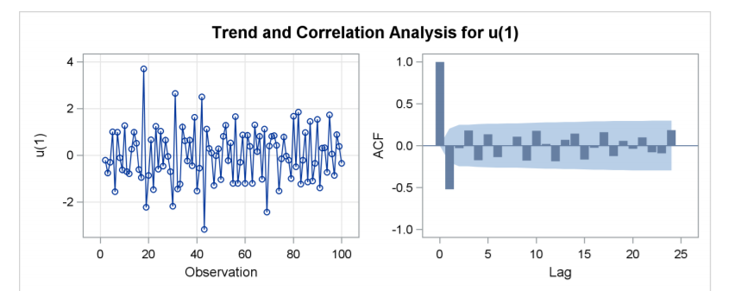
Objetivos
Debatir, discutir y compartir experiencias y prácticas.
Preguntarnos por qué
REPO: https://github.com/manualrg/DSLAB_Python/ML_Engineering

Slide 4
Índice de la sesión
Introducción
EDA (Exploratory Data Analysis) de series temporales
Métodos de Feature Engineering específicos para problemas de forecasting
Predicción de la demanda energética en España con modelos de Machine Learning

Slide 5
Introducción
Sistema Eléctrico:
Generadores
Mercado mayorista (bilateral, pool)
Transportista
Distribuidoras
Comercializadoras
Consumidores
Mercado minorista (PVPC, libre)

Slide 6
Introducción
REE (Red Eléctrica de España)
Operador del sistema Eléctrico
Transportista
OMIE (Operador del Mercado Ibérico de Electricidad)
Pool: Subasta diaria marginalista

Slide 7
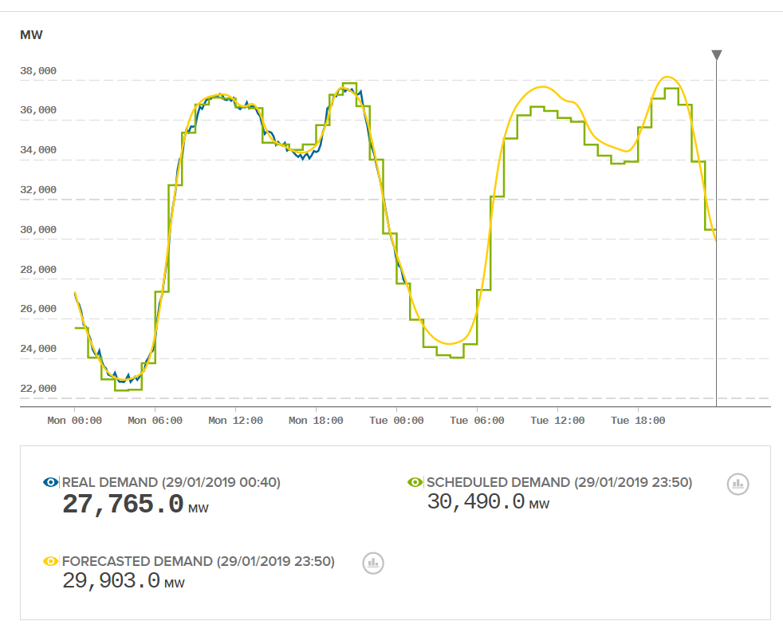
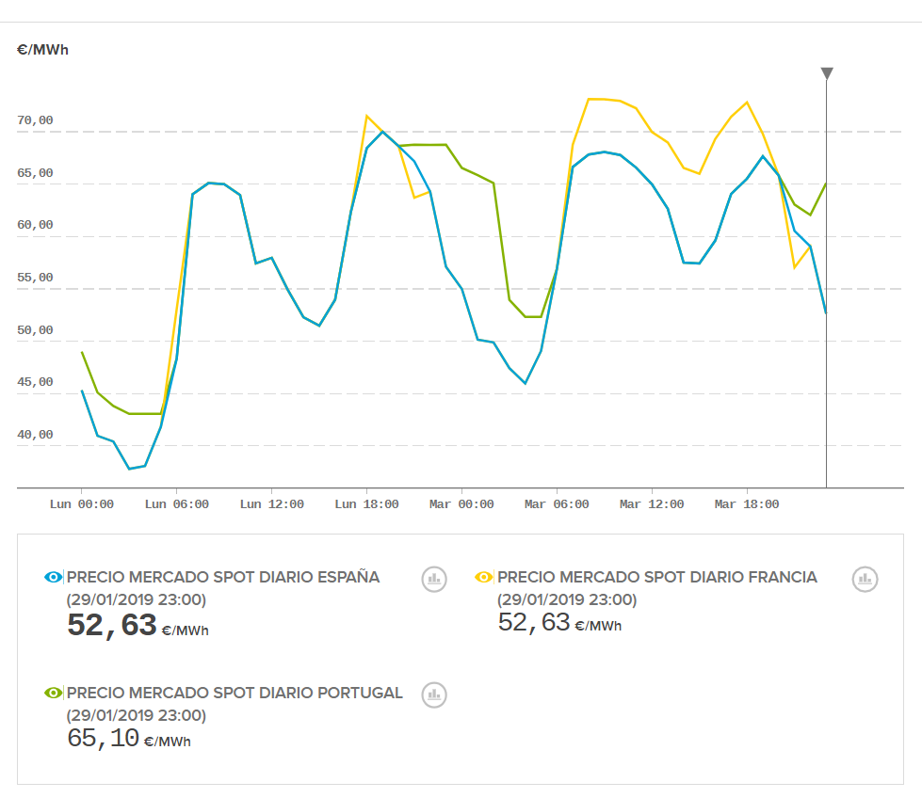
Introducción
Fuente: https://www.esios.ree.es/es

Slide 8





Introducción
Datos:
Demanda de electricidad semanal: 2015-01-11 al 2018-08-26
Predicción de 4 periodos
t | y(t)
31-12-18 | 90
07-01-19 | 130
14-01-19 | 120
21-01-19 | 100
28-01-19 | 105
$$y_{t+0}$$
$$y_{t+1}$$
$$y_{t+2}$$
$$y_{t+3}$$
$$y_{t+4}$$
τ=1
t | y_lag1 | y_lag2 | y_t
31-12-18 | 80 | 75 | 90
07-01-19 | 90 | 80 | 130
14-01-19 | 130 | 90 | 120

Slide 9
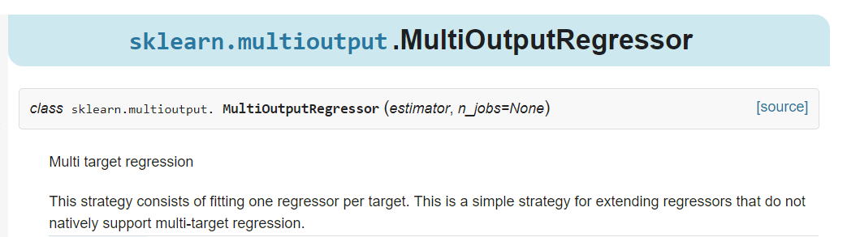





Introducción
Forecasting > Regresión multi-periodo
t | y(t)
31-12-18 | 90
07-01-19 | 130
14-01-19 | 120
21-01-19 | 100
28-01-19 | 105
$$y_{t+0}$$
$$y_{t+1}$$
$$y_{t+2}$$
$$y_{t+3}$$
$$y_{t+4}$$
τ=2
t | y_lag1 | y_lag2 | y_t | y_t1
31-12-18 | 80 | 75 | 90 | 130
07-01-19 | 90 | 80 | 130 | 120
14-01-19 | 130 | 90 | 120 | 100

Slide 10
Time Series EDA
¿Valores nulos?
Análisis de la señal
Patrones estacionales
Tendencia

Slide 11
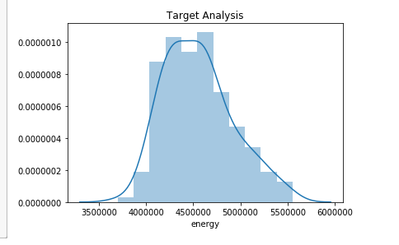
Time Series EDA
Análisis de la señal
Normalidad y outliers

Slide 12
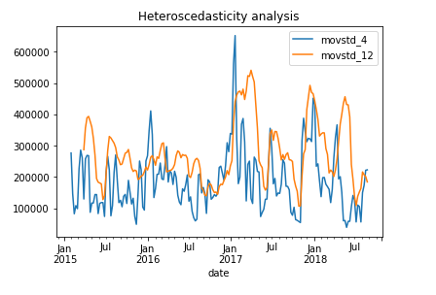
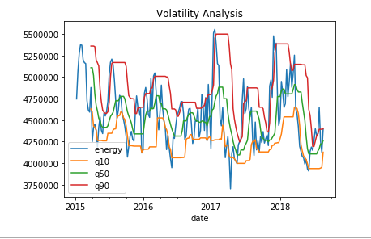
Time Series EDA
Análisis de la señal
Volatilidad (heterocedasticidad)
La desviación típica cambia con t
¿Existen patrones o causas en la volatidad?

Slide 13
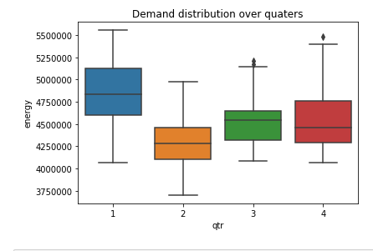
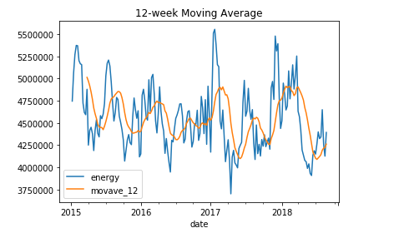
Time Series EDA
Patrones estacionales

Slide 14
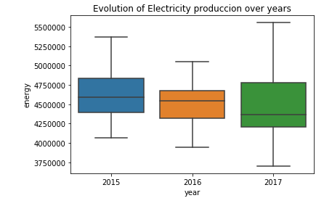
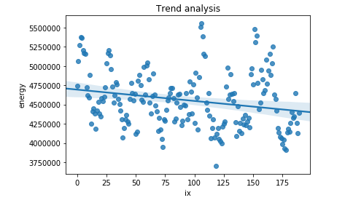
Time Series EDA
Tendencia
Lineal, amortiguada, exponencial
Cambios bruscos

Slide 15
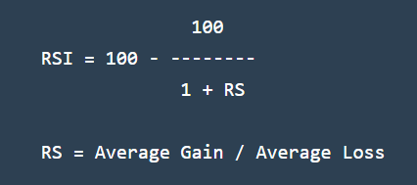
Feature Engineering in Forecasting
Automático y sin asunciones estadísticas
Lags
Estadísticas de ventana móvil
Avanzados:
RSI (Relative Strength Index)
Momentum
Mean Reversion
Sequence mining

Slide 16
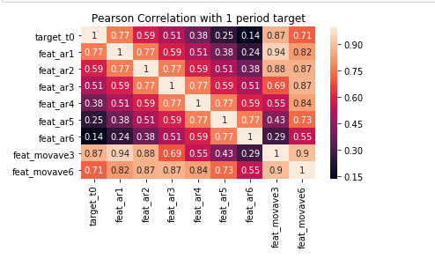
Feature Engineering in Forecasting

Slide 17
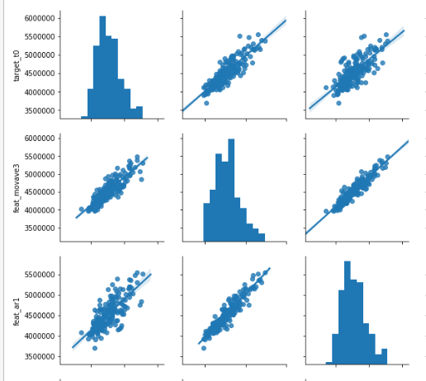
Machine Learning and Multi- Period Forecasting
Regresión lineal
Existe relación lineal entre los predictores y la señal
Inconvenientes?

Slide 18
Machine Learning and Multi- Period Forecasting
Árboles y Ensembles de árboles
Modelar cualquier relación
Herramientas de regularización
Inconvenientes?

Slide 19
Machine Learning and Multi- Period Forecasting
Entrenamiento y ajuste de hiperparámetros
Train (2-4 ciclos estacionales)
Validation: Ajuste hiperparámetros
Test: Evaluación y análisis residual

Slide 20
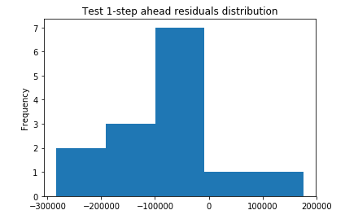
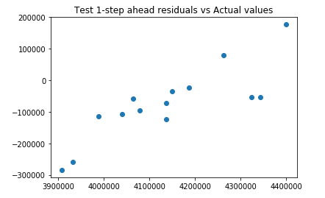
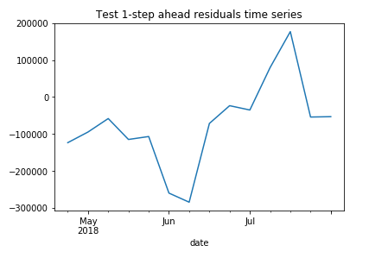
Machine Learning and Multi-Period Forecasting
Evaluación: Problema de regresión: RMSE, MAPE…
Análisis residual (para cada modelo)
Distribución de los residuos
Forecasted vs actual
Residuals over time

Slide 21
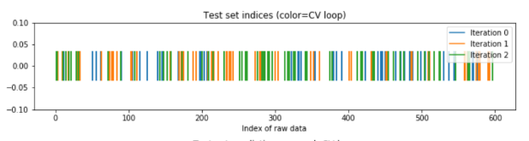
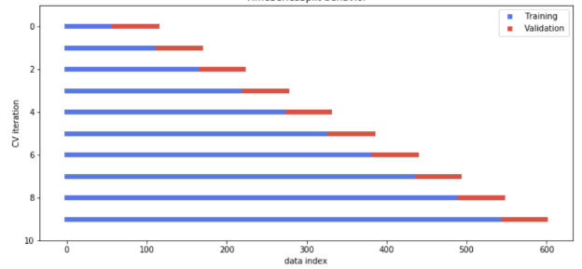
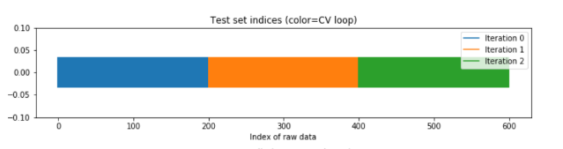
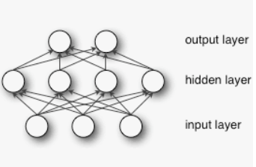





More ideas
Hiperparameter tunning with Time CV
AR-MLP
$$y_{t}$$
$$y_{t1}$$
$$y_{t−1}$$
$$y_{t−2}$$
$$y_{t−3}$$

Slide 22
More ideas
Real problems:
+250k SKUs
interrupted data
new products
Hierarchical forecasting

Slide 23
GRACIAS !!!
BIBLIOGRAFÍA:
Forecasting: Principles and Practice (R)
https://otexts.com/fpp2/
Practical Time Series Analysis (Python)
https://www.packtpub.com/big-data-and-business-intelligence/practical-time-series-analysis

